Slide 1
Цикл лабораторных работ Connected MCU Модуль 10: Параллелизм: расширенные возможности
Александр Г. Дин Факультет Электротехники и Компьютерной Инженерии
Университет штата Северная Каролина 1/26/2016, Версия 1.2

Slide 2
Обзор Модуля
Введение
Концепция вытесняющей многозадачности
Понятие об операционных системах реального времени и FreeRTOS
Понятие задача (с демонстрациями)
Обзор построения многозадачной системы
Запуск задач
Синхронизация с другими задачами (с демонстрациями)
Передача сообщений
Совместное использование данных и ресурсов: безопасность
Использование прерываний в FreeRTOS
Задание лабораторной работы

Slide 4
Раздел 1: Введение

Slide 5
Обзор диспетчеризации: Поочередное включение светодиодов
Проблемы
Светодиоды 1-4
BTN2
Некоторые нажатия кнопок пропускаются:
Необходимо обработать все нажатия
Между нажатие кнопки и откликом программы (изменением светодиодов) может пройти много времени:
Нужно уменьшить задержку
Процессорное время попусту расходуется при вызове функции Delay (она определяет скорость переключения светодиодов):
Нужно позволить другим задачам выполняться в это время
…
Опрос кнопки BTN2
Ничего не происходит!
Включение свето-диодов по очереди
Ничего не происходит!
В конце концов светодиоды включились

Slide 6
Задачи, выполняемые до конца
Scan_LEDs_with_Tasks
TASK_Read_Switches
TASK_Scan_LEDs_Once
ожидание
ожидание
ожидание
ожидание
ожидание
ожидание
ожидание
ожидание
ожидание
ожидание
ожидание
ожидание
ожидание
ожидание
ожидание
ожидание
Возможна большая задержка между нажатием кнопки и откликом светодиодов
Процессорное время теряется на ожидание в состоянии занятости
Каждая задача выполняется до завершения, а затем управление возвращается диспетчеру
Максимальная задержка от нажатия до реакции светодиодов слишком большая!
Система не очень производительная
Программа поочередного включения светодиодов для осуществления задержек использует ожидание в состоянии занятости
Неэффективно, в это время процессор мог бы выполнять полезную работу

Slide 7
Задачи, выполняемые до конца: использование конечного автомата
Scan_LEDs_with_Tasks
TASK_Scan_LEDs_Once_FSM
ожидание
1
2
3
4
1
1
2
3
4
1
2
3
4
1
2
3
4
ожидание
ожидание
ожидание
ожидание
ожидание
ожидание
ожидание
ожидание
ожидание
ожидание
ожидание
ожидание
ожидание
ожидание
ожидание
ожидание
TASK_Read_Switches
Меньшая задержка
Программа разбивается на состояния, при вызове задачи выполняется одно из них
Максимальная задержка от нажатия до реакции светодиодов сейчас намного меньшая!
Время все еще расходуется попусту на ожидание в состоянии занятости

Slide 8
Задачи, выполняемые до конца: использование процедуры обработки прерывания (ISR) кнопки
Scan_LEDs_with_Tasks
ISR_Switch_Changed
TASK_Scan_LEDs_Once
ожидание
ожидание
ожидание
ожидание
ожидание
ожидание
ожидание
ожидание
ожидание
ожидание
ожидание
ожидание
ожидание
ожидание
ожидание
ожидание
Максимальная задержка от нажатия кнопки до реакции светодиодов слишком малая, чтобы ее заметить
Нажатие
Отпускание
Прерывание показывает, что кнопка была или нажата или отпущена
Заставляет процессор обработать событие: выполнить процедуру обработки прерывания (ISR)
После завершения процедуры обработки прерывания процессор возвращается к выполнению прерванного кода
Максимальная задержка от нажатия до его обнаружения очень мала
Время все еще расходуется попусту на задержку: ожидание в состоянии занятости

Slide 9
Процедуры обработки прерываний: нажатие кнопки и конечный автомат таймера
Scan_LEDs_with_Tasks
ISR_Switch_Changed
ISR_Timer_2_Scan_LED_FSM
1
2
3
4
1
2
3
4
1
2
3
4
1
2
3
4
1
Нажатие
Отпускание
Нет потерь времени в функции задержки
Таймер генерирует периодические прерывания
Процедура обработки прерывания таймера запускает конечный автомат переключения светодиодов
Немедленное обнаружение изменения состояния кнопки
Изменение состояния кнопки генерирует прерывание

Slide 10
Вытесняемые задачи
Задачи НЕ выполняются до конца!
ScanLEDsTask
PollSwitchesTask
Диспетчер может вытеснять задачи
Меньшее время отклика
Если задача с высоким приоритетом должна быть выполнена, не нужно ожидать завершения выполнения текущей задачи
Большая эффективность (меньше теряется времени)
Когда задача ожидает чего-либо, процессор может легко переключиться на другую задачу и выполнить полезную работу (а не ожидать в состоянии занятости)
Задачи ведут себя подобно конечным автоматам, но без необходимости перерабатывать код, упрощается структура программного обеспечения
Лучший контроль временных характеристик
Если нужно уменьшить время отклика, то повышение эффективности переключения задач позволяет поднять частоты задач
Также есть другие преимущества
Для дальнейшего повышения эффективности можно использовать прерывания для замены задач (например опроса выключателей)
Процедуры обработки прерывания (ISR) и задачи могут запускать другие задачи

Slide 11
Раздел 2: Концепция вытесняющей многозадачности

Slide 12
Состояния задачи
Задача может быть в одном из трех состояний
Выполняется (Running)
Выполняется на процессоре
Готова (Ready)
Готова к выполнению, но процессор выполняет другой код
Возможно была вытеснена
Заблокирована (Blocked)
Ожидает наступления события или окончания задержки
Готова
Выпол-няется
Забло-кирована

Slide 13
Диспетчер изменяет состояние задач
Все задачи в состоянии готовности
Диспетчер выбирает задачу с наивысшим приоритетом и запускает ее выполнение на процессоре
Делается это в каждой точке диспетчеризации (сигнал таймера, вызов операционной системы, процедура обработки прерывания и т.д)
Если готовых задача нет, то запускается задача простоя
Если приоритет готовой задачи X выше приоритета выполняемой задачи Y, задача Y переводится в состояние готовности и вместо нее начинает выполняться задача X
Задача X вытесняет Y
Выполняемая задача может вызвать функцию, которая заблокирует ее (например, ожидание события)
Диспетчер переводит такую задачу в заблокированное состояние, затем запускает выполнение готовой задачи с наивысшим приоритетом (2)
Когда происходит разблокирующее событие, диспетчер переводит задачу из заблокированного состояния в состояние готовности
2. Наивысший приоритет
Готовая задача
1. Старт
Готова
Выпол-няется
3. Вытесненная задача
Забло-кирована
5. Происходит разблокирующее событие
4. Задача вызывает блокирующую функцию

Slide 14
Пример выполнения программы с вытеснением
ScanLEDsTask
PollSwitchesTask
Задача простоя | Выполняется |  |  |  |  |  |  |  |  | Выполняется
Диспетчер |  |  | Выполняется |  |  | Выполняется |  | Выполняется |  | Простой
Delay1 |  |  |  |  | Задержка заканчи-вается
ScanLEDsTask | Заблокирована Delay1 |  |  |  |  | Готова | Выполняется | Заблокирована Delay1
Delay2 |  | Задержка заканчи-вается
PollSwitchesTask | Заблокирована Delay2 |  | Готова | Выполняется |  | Готова |  |  | Выполняется | Заблокирована Delay2
PollSwitchesTask выполняется после окончания Delay2
Когда задержка Delay1 оканчивается, диспетчер обнаруживает, что ScanLEDsTask имеет приоритет больший, чем SwitchesTask, и меняет их местами
Когда ScanLEDsTask блокируется (ожидает Delay1), диспетчер возобновляет выполнение PollSwitchesTask
PollSwitchesTask выполняется до блокировки (ожидания Delay2)

Slide 15
Как можно реализовать вытеснение?
Сначала рассмотрим выполнение программы на процессоре
Исходный код на языке C
Вспомните:
Компилятор превращает исходный код C в ассемблерный код
Ассемблерный код загружает данные из памяти в регистры и обрабатывает их
→ Использует и память и регистры процессора
Чуть-чуть подробностей:
Процессор CPU имеет 32 регистра общего назначения, каждый из 32 бит
Регистр 0 всегда содержит 0
→ Выполняемый код имеет некоторую информацию о состоянии выполнения (она называется контекстом)
В памяти
В регистрах процессора
Память
Код на языке ассемблер
Регистры процессора
r0 | r1 | r2 | r3 | r4
r5 | r6 | r7 | r8 | r9
r10 | r11 | r12 | r13 | r14
r15 | r16 | r17 | r18 | r19
r20 | r21 | r22 | r23 | r24
r25 | r26 | r27 | r28 | r29
r30 | r31 | PC | HI | LO

Slide 16
Переключение контекста задачи
Память
Регистры процессора
Что нужно сохранить при переходе процессора
от выполнения задачи A к выполнению задачи B?
Не нужно сохранять значения в памяти
Задачи A и B используют разные ячейки памяти,
поэтому задача B не изменит данные задачи A
Нужно сохранить значения регистров процессор
Задачи A и B используют одни и те же регистры процессора, т.е. задача B изменит их
Переключение контекста
Остановить задачу A
Сохранить контекст задачи A
Скопировать значения регистров процессора в память (TCB, Task Control Block, Блок управления задачей A’)
Это включает значение счетчика команд (PC, адрес команды, которая будет выполнена следующей)
Восстановить контекст задачи B
Скопировать значения из TCB задачи B в регистры процессора
Это включает значение счетчика команд (PC, адрес команды, которая будет выполнена следующей)
Возобновить задачу B
r0 | r1 | r2 | r3 | r4
r5 | r6 | r7 | r8 | r9
r10 | r11 | r12 | r13 | r14
r15 | r16 | r17 | r18 | r19
r20 | r21 | r22 | r23 | r24
r25 | r26 | r27 | r28 | r29
r30 | r31 | PC | HI | LO
r0 | r1 | r2 | r3 | r4
r5 | r6 | r7 | r8 | r9
r10 | r11 | r12 | r13 | r14
r15 | r16 | r17 | r18 | r19
r20 | r21 | r22 | r23 | r24
r25 | r26 | r27 | r28 | r29
r30 | r31 | PC | HI | LO
TCB
Задачи A
r0 | r1 | r2 | r3 | r4
r5 | r6 | r7 | r8 | r9
r10 | r11 | r12 | r13 | r14
r15 | r16 | r17 | r18 | r19
r20 | r21 | r22 | r23 | r24
r25 | r26 | r27 | r28 | r29
r30 | r31 | PC | HI | LO
r0 | r1 | r2 | r3 | r4
r5 | r6 | r7 | r8 | r9
r10 | r11 | r12 | r13 | r14
r15 | r16 | r17 | r18 | r19
r20 | r21 | r22 | r23 | r24
r25 | r26 | r27 | r28 | r29
r30 | r31 | PC | HI | LO
TCB
Задачи B
Данные
задачи A
Выполнение задачи A
Выполнение задачи B
Данные
задачи B

Slide 17
Раздел 3: Понятие об операционных системах реального времени

Slide 18
Преимущества операционных систем реального времени (RTOS)
Зачем использовать RTOS?
Уменьшает время отклика системы (при этом не заставляет программиста постоянно изменять структуру кода или изобретать колесо)
Позволяет разработчику легко управлять временем отклика срочной обработки путем присвоения ей соответствующего приоритета
Смягчение требований к времени отклика уменьшает требования к скорости процессора и памяти и, соответственно, снижает стоимость
Зачем еще использовать RTOS?
Повышает модульность программного обеспечения
Изолирование задач повышает надежность программного обеспечения
Упрощает поддержку и обновление
Выигрыш от встроенных сервисов RTOS
Коммуникации между процессами и синхронизация (безопасное совместное использование данных)
Контроль за временными характеристиками
Абстракции ввода/вывода
Управление памятью
Файловая система
GUI (графический интерфейс пользователя)
Поддержка сети
Чем RTOS отличается от обычной операционной системы?
В RTOS легче определить наибольшее время отклика системы. Все обработки в RTOS имеют жестко ограниченные максимальные времена выполнения

Slide 19
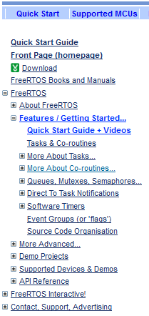
Обзор FreeRTOS
www.freertos.org
Функции
Вытесняющий диспетчер реального времени
Открытый исходный код
Гибкая и конфигурируемая
Малое потребление памяти
Переносимая, работает на микроконтроллерах с разной архитектурой
Загрузка
Скачать архив с http://www.freertos.org/a00104.html
Для сборки демонстрационных программ и выполнения лабораторных работ устанавливается на ПК
Он-лайн документация
Руководство по началу работы: http://www.freertos.org/FreeRTOS-quick-start-guide.html
Подробная информация: www.freertos.org/RTOS.html
Делали о переносе на PIC32MZ: http://www.freertos.org/PIC32MZ_RTOS_MIPS_M14K.html

Slide 20
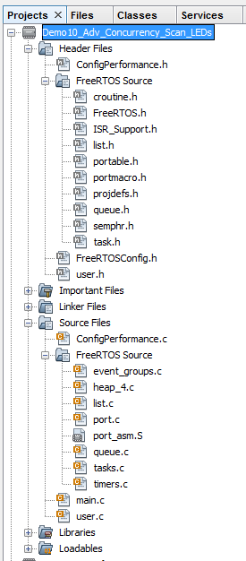
Информация о проекте MPLAB X IDE
Demo10…
Lab10…
Чтобы собрать приложение нужно скомпилировать исходные коды RTOS
В проекте нужно указать расположение файлов исходных кодов RTOS
Для избегания дублирования исходных кодов RTOS, во всех проектах указываются относительные пути к одним и тем же файлам исходных кодов RTOS
../../../Source/, ../../../Source/Include, и т.д.

Slide 21
Структура каталогов проектов с FreeRTOS
Путь, по отношению к файлам проекта ../../../Source
FreeRTOS
Demo
Common
PIC32MZ_ MPLAB
Source
include
portable
License
Demo10_Adv_ Concurrency_ Scan_LEDs
Lab10_Adv_ Concurrency
Demo10_Adv_ Concurrency_ Scan_LEDs_Sem
MPLAB
PIC32MZ
Ваш код должен находиться тут Архив Module10_Adv_ Concurrency_Code.zip нужно разархивировать в каталог PIC32MZ_MPLAB
Процессоронезависимый исходный код FreeRTOS
Процессорозависимый исходный код FreeRTOS

Slide 22
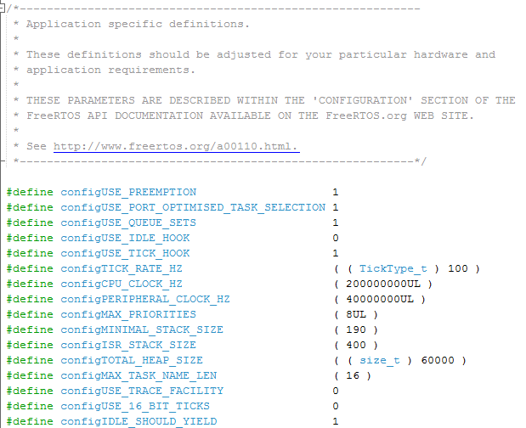
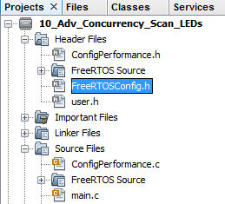
Конфигурация FreeRTOS
Можно сконфигурировать для вашего приложения путем изменения величин в FreeRTOSConfig.h

Slide 23
Такт диспетчера
Диспетчер задач контролирует время используя свой тактовый таймер
Используется для задержек, перерывов и т.д.
Тактовая частота устанавливается configTICK_RATE_HZ
Насколько быстро?
Частота 100 Гц походит для большинства приложений
Более высокие частоты повышают точность измерения времени, но увеличивают накладные расходы. Если требуется большая точность, следует использовать аппаратный таймер

Slide 24
Приоритет задачи
Диспетчер запускает готовую к выполнению задачу с наивысшим приоритетом
Меньшее число = низкий приоритет
Если готовые к выполнению пользовательские задачи отсутствуют, диспетчер запускает задачу простоя
Создана автоматически, помещается в состояние готовности
Бесконечный цикл
Количество уровней приоритета можно установить в FreeRTOSConfig.h

Slide 25
Раздел 4: Понятие задачи

Slide 26
Структура задачи
Задача является функцией языка C
Пустой (void) аргумент-указатель, возвращает пустое значение
Тело функция содержит бесконечный цикл
Возврат из функции не должен происходить (исключая задачу, которая никогда не будет выполняться опять)
Цикл должен освобождать процессор, чтобы позволить выполнение задач с более низким приоритетом
Освобождение процессора
Вызвать функцию диспетчера: например, подождать некоторое время (vTaskDelay), освободить процессор, дождаться сообщения
Диспетчер приостанавливает выполнение задачи
Пока эта задача приостановлена, диспетчер запускает другие задачи
Со временем, когда происходит событие этой задачи (например, проходит задержка), диспетчер отмечает задачу как готовую
Когда эта задача имеет наивысший приоритет среди готовых, ее выполнение возобновляется после вызова функции диспетчера (vTaskDelay)

Slide 27
Создание задачи и ее запуск
Включить заголовочные файлы “FreeRTOS.h” и“task.h”
Сконфигурировать аппаратное обеспечение и периферийные устройства
Вызвать xTaskCreate() для создания каждой задачи
Параметры: имя задачи и уровень приоритета
Запустить в работу диспетчер
Из этой функции не должно быть возврата (если нет ошибок диспетчеризации)

Slide 28
Поочередное включение светодиодов: задачи в FreeRTOS
ScanLEDsTask
PollSwitchesTask
Используются две задачи, которые периодически запускаются
Опрос кнопок
Включение светодиодов по очереди
Задачи взаимодействуют с помощью глобальных переменных
blanking
scan_delay
Для задержки задачи до следующего запуска используется vTaskDelay
В задаче опроса кнопок задержка определяет насколько часто будут опрашиваться кнопки
Для уменьшения задержки реакции светодиодов, можно уменьшить период

Slide 29
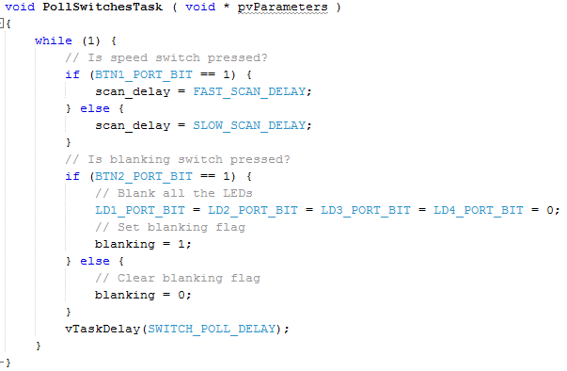
Опрос кнопок
Бесконечный цикл
Проверка кнопки скорости
Устанавливает переменную scan_delay
Проверка кнопки выключения
Устанавливает переменную blanking
Возможно выключить светодиоды незамедлительно
Запрос к диспетчеру: задержка выполнения этой задачи
Задержка определяется тактом диспетчера SWITCH_POLL_DELAY
Освобождает процессор для других задач

Slide 30
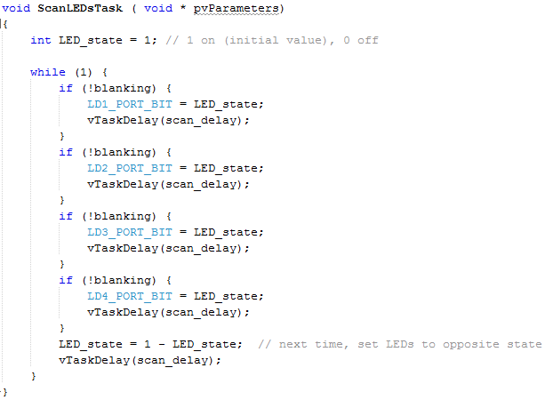
Включение светодиодов по очереди
Бесконечный цикл
Для каждого светодиода
Если светодиод не выключен
Изменить состояние светодиода
Запрос к диспетчеру: задержка выполнения этой задачи
В следующий раз инвертировать состояние светодиодов
Запрос к диспетчеру: задержка выполнения этой задачи
Это нужно делать, т.к. этот код освобождает процессор, если светодиоды выключены

Slide 31
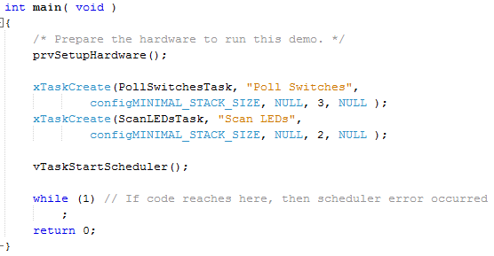
Фукнция Main
Сконфигурировать аппаратное обеспечение и периферийные устройства
Создать задачи
Запустить диспетчер

Slide 32
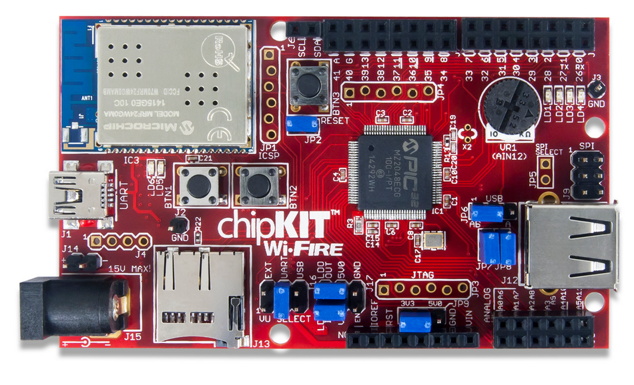
Демонстрационная программа
Проект Demo10_Adv_Concurrency_Scan_LEDs

Slide 33
Раздел 5: Создание многозадачного приложения

Slide 34
Обзор проектирования приложения
Разбить приложение на отдельные задачи
Проанализировать задачи и найти взаимодействие между ними
Запуск задач и синхронизация
Сообщения (однонаправленный поток данных)
Общие данные (двунаправленный поток данных) и ресурсы
Для осуществления взаимодействия между задачами используются соответствующие примитивные операции RTOS
Общие данные или ресурсы
Mutex (Мьютекс)
Задача
Задача
Семафор
Очередь
Задача
Задача

Slide 35
Запуск задачи
Две основные возможности запуска
Запуск по времени: Например, периодическая задача запускается каждые X мс
Структура задачи: бесконечный цикл с вызовом задержки OS
Запуск по событию: Задача запускается, если происходит Y
Используются примитивы синхронизации OS (события, семафоры, очереди, почтовые ящики)
Структура задачи: бесконечный цикл с вызовом функции OS ожидания события или семафора
Для использования функции ожидания события OS или семафора, нужна запускающая задача

Slide 36
2. Передача сообщений
Передает ли задача данные другой только в одном направлении?
Если да, можно использовать примитив OS: сообщение
Сколько информации можно передать?
Событие: что-то (неявно определенное) произошло
Событие + данные = сообщение: что-то произошло и есть явные делали
Какая нужна буферизация информации (если нужна)? Зависит от того, сколько событий может произойти до того, как другая задача сможет обработать их
Один элемент: используйте событие или почтовый ящик
Много элементов: используйте очередь

Slide 37
3. Общие данные и ресурсы
Несколько задач должны обновлять общие данные или ресурсы?
Совместное использование данных несколькими задачами в вытесняющей системе (задачи, процедуры обработки прерываний) создает риски
Если обновление данных не атомарно (может быть разделено и прервано)
Любая модификация, выполняемая нескольким командами
Переменные, состоящие из нескольких слов (long int, float, double)
Структуры из нескольких слов или объекты
Если несколько задач могут записывать в одну переменную
Защита объекта с помощью мьютекса

Slide 38
Раздел 5A: Запуск задач

Slide 39
Запуск задач
Задача может работать и ожидать
Время T₁
Время T₂
ожидание | работа | ожидание | работа | ожидание
ожидание | работа | ожидание | работа | ожидание
Событие Y
Событие Y
Чего должна ожидать задача?
Запуск по времени: периодические задачи запускаются исходя из временных параметров
Задача ожидает окончания периода из N тактов, затем переходит в состояние готовности
Задача ожидает наступления времени T, затем переходит в состояние готовности
Запуск по событию: Задача запускается, когда происходит событие Y
Для сигнализирования о наступлении события используются примитивы синхронизации OS (события, семафоры, очереди)
Более детально будет описано далее

Slide 40
Задержка задачи
n тактов
n тактов
n тактов
выполнение | ожидание (заблокирована) | Гото-ва | работа | ожидание | Гото-ва | работа | ожидание
Задержка на фиксированное время осуществляется вызовом vTaskDelay(n)
Блокирует задачу на n тактов диспетчера
После этого задача отмечается как готовая в выполнению
Замечание: Задача может не запуститься сразу после окончания задержки
Может выполняться задача с более высоким приоритетом
void MyTask (…) {
while (1) {
// Work
Do_Some_Work();
// Wait
vTaskDelay(n);
}
}

Slide 41
Задержка задачи до заданного времени t
t_{now}
Период такта
t
Период такта
t
Период такта
t
Выполняется | ожидание Заблокирована | Готова | Выполня-ется | ожидание | Готова | Выполняется | ожидание
void My2ndTask(…) {
TickType_t xLastWakeTime;
xLastWakeTime = xTaskGetTickCount();
while (1) {
// Work
Do_Some_Work();
// wait
vTaskDelayUntil(&xLastWakeTime,
period);
}
}
Задержка до указанного момента времени t
Для выяснения текущего времени t_{now} (в тактах от момента запуска диспетчера) вызывается xTaskGetTickCount()
Для блокировки задачи до момента t вызывается vTaskDelayUntil(t, period)
Поддержка периодических задач: обновляет t_{now} (xLastWakeTime) добавлением периода
После этого задача отмечается как готовая к выполнению
Замечание: Задача может не запуститься сразу после окончания задержки
Может выполняться задача с более высоким приоритетом

Slide 42
Внутренние задержки задачи
Некоторые задачи проще решить с использованием внутренних задержек
Не требуют специальной обработки
Другим задачам может понадобиться ожидание для выполнения части работы
Программирование флеш-памяти может занять несколько миллисекунд (например, 3 мс), стирание блока занимает около секунды (например, 950 мс)
Управление дисплеем может занимать существенное время
Использовать ожидание в состоянии занятости в течении длительного времени не рекомендуется
Задерживает все задачи с более низким приоритетом
TASK log_data_to_flash(void) {
while (1) {
Compute_Data(data);
Program_Flash(data);
while (!Flash_Done()) {
// busy wait
}
if (flash_result==ERROR) {
Handle_Flash_Error();
}
// wait until more data
}
}

Slide 43
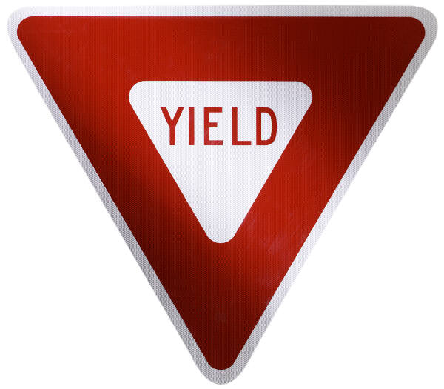
Использование внутренних задержек задачи
Освобождает процессор вместо ожидания в состоянии занятости
Вызов задержки OS в цикле задержки
Альтернатива: заблокировать примитивом OS, и использовать сигнал процедуры обработки прерывания (или другого кода) для сигнализирования примитиву о готовности (если возможно)
TASK Log_Data_To_Flash(void) {
while (1) {
Compute_Data(data);
Program_Flash(data);
while (!Flash_Done()) {
vTaskDelay(1);
// try again later
}
// wait for more data
…
}
}

Slide 44
Раздел 5B: Синхронизация с другими задачами

Slide 45
Запуск по событию: Запустить B, если произошло Y
Задача A
Задача B
Семафор Y
Для сигнализирования о наступлении события используются примитивы синхронизации OS (события, семафоры, почтовые ящики)
Структура задачи B: бесконечный цикл с вызовом функции ожидания события OS
Для использования функции ожидания события OS необходима запускающая задача A

Slide 46
Использования семафоров для сигнализирования
Семафор и поведение диспетчера
1. Семафор пока не поднят
2. Задача A выставляет/поднимает семафор
3. Задача B может принять/опустить семафор
Семафор выставлен/передан/отправлен
Любая задача, ожидающая семафор, переходит в очередь готовности
Семафор выставлен/передан/отправлен
Ожидать готовность семафор, затем принять его
Если семафор свободен, принять его и продолжить выполнение
В противном случае перевести вызывающую задачу в состояние ожидания, пока семафор не будет выставлен

Slide 47
Пример: Использование семафора в программе поочередного включения светодиодов
Требование: После нажатия кнопки однократно включить и выключить светодиоды
Для индикации запроса на поочередное включение светодиодов используется семафор (xSemScan)
Задача PollSwitches при каждом нажатии кнопки однократно выставляет семафор
ScanLEDsTask однократно выполняется, когда она может захватить семафор
PollSwitchesTask
xSemScan
ScanLEDsTask

Slide 48
Создание семафора
Во все файлы, использующие семафоры, нужно включить директиву #include “semphr.h”
Определить дескриптор семафора
Перед использованием семафора, его нужно создать и инициализировать
Вызов xSemaphoreCreateBinary() в main()
Для обнаружения ошибки выполняется проверка возвращаемого значения
NULL, если ошибка
Другое значение - корректный дескриптор
user.c
main.c

Slide 49
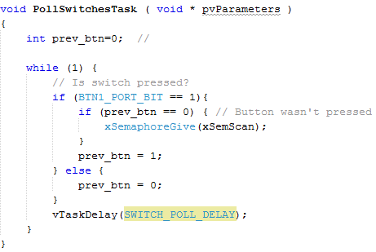
Выдача семафора
Выставление (сигнала) семафора
xSemaphoreGive(sem_handle)
xSemaphoreGiveFromISR(sem_handle)
Разные версии,т.к. желательно избежать переключения контекста OS в середине процедуры обработки прерывания
user.c

Slide 50
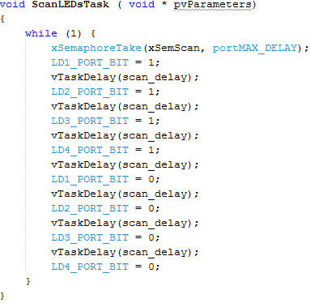
Захват семафора
user.c
Дождаться момента, когда семафор будет выставлен
xSemaphoreTake(sem_handle, timeout)
Возврат из процедуры, если семафор не был захвачен в течении timeout тактов
Если тайм-аут не нужен, следует использовать portMAX_DELAY
Возвращаемое значение указывает результат
pdTRUE: Семафор захвачен
pdFALSE: Семафор не захвачен, тайм-аут закончился

Slide 51
Пример: Счетный семафор
Что произойдет, если до окончания цикла переключения светодиодов мы нажмем на кнопку четыре раза
Будет выполнено только два цикла включения, а не четыре
Мы теряем два события/запуска
Если нам нужно зафиксировать все события, нам следует использовать счетный семафор
Он накапливает количество ожидающих запросов
В отличие от двоичного семафора, имеет больше двух позиций
xSemaphoreCreateCounting(sem_handle, max_count, initial_count)
Как и ранее, используются xSemaphoreTake(), xSemaphoreGive()
Выдача семафора увеличивает его значение на 1
5
4
Захват семафора уменьшает его значение на 1
3
2
1
0

Slide 52
Демонстрационная программа
Проект Demo10_Adv_Concurrency_ Scan_LEDs_sem
Используются и бинарные и счетные семафоры
Управляется директивой user.h #define USE_BINARY_SEMAPHORE

Slide 53
Раздел 5C: Передача сообщения

Slide 54
Понятие о очереди сообщений
Семафор = событие
Произошло!
Сообщение = событие + данные
Произошло это!
Для поддержки буферизации и отложенного отклика используется очередь сообщений
Пример: В очередь ставятся данные полученные от UART или по сети для последующей обработки задачей
Если задача B может не быть запущена скоро (имеет очень низкий приоритет), то потребуется длинная очередь
Очередь
Задача A
Задача B

Slide 55
Создание очереди сообщений в FreeRTOS
#include “FreeRTOS.h” and “queue.h”
Определить переменную типа QueueHandle_t для указания на очередь
Создать очередь используя xQueueCreate()
Выделить память для нескольких элементов очереди указанного размера
Параметры: количество элементов, размер элемента
При сбое возвращает код ошибки
Когда сообщение отправлено, оно копируется в следующий элемент очереди
Когда сообщение получено, элемент очереди, который оно использовало, освобождается для последующего использования

Slide 56
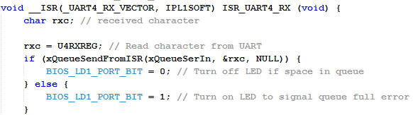
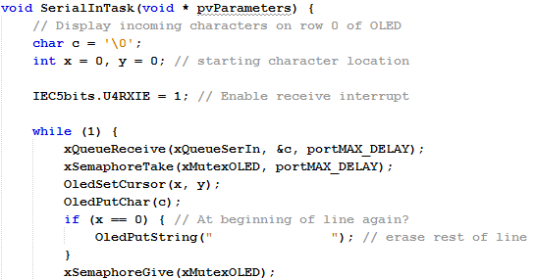
Использование очереди сообщений в FreeRTOS
Сообщение отправляется процедурами xQueueSend() или xQueueSendFromISR()
Параметры: дескриптор очереди, указатель сообщения, не используется
Возвращает ЛОЖЬ, если очередь полная
Ожидание сообщения: процедура xQueueReceive()
Параметры: дескриптор очереди, куда скопировать сообщение, тайм-аут
Возвращает величину, которая показывает, что выход из процедуры произошел по тайм-ауту

Slide 57
Раздел 5D: Совместное использование данных и ресурсов: безопасность

Slide 58
Вытеснение и состояние гонки
Вытеснение позволяет задачам прерывать друг друга
Пример: Две задачи имеют доступ к OLED дисплею
Может произойти следующее:
Задача 1 начинает обновлять OLED дисплей
Задача 2 вытесняет Задачу 1
Задача 2 обновляет OLED дисплей
Со временем задача 2 блокируется
Задача 1 завершает обновление OLED дисплея
Результат: некорректное состояние OLED дисплея

Slide 59
Возможные решения
Высокий
Простое решение: Запретить всем задачам вытеснять друг друга
Недостаток: Все задачи с высоким приоритетом должны будут ожидать дольше и закончатся позже
Немного лучшее решение: Запретить задачам, которые могут использовать OLED, вытеснять друг друга
Недостаток: Задачи с высоким приоритетом, которые используют OLED, должны будут ожидать дольше и закончатся позже
Самое лучшее решение: Позволить задачам вытеснять друг друга, но при совместном использовании OLED они должны будут иногда освобождать управление
Если золотая задача хочет сейчас использовать OLED и она вытеснила синюю задачу, которая использовала OLED, то позволить синей задаче закончить использование OLED, затем золотая задача будет использовать OLED
Задачи с высоким приоритетом будут завершаться раньше, что нам и нужно
Приоритет
OLED
Низкий
OLED
OLED
OLE
D
OLED
OLED

Slide 60
Блокировка взаимного исключения
Mutex (Мьютекс)
Для зашиты OLED или другого общего ресурса, переменной или объекта используется мьютекс
Мьютекс обеспечивает взаимное исключение - только одна задача может владеть им в некоторый момент
Мьютексы являются особым типом двоичного семафорами
Правила доступа
Перед попыткой доступа к ресурсу, необходимо получить разрешение на это (стать владельцем мьютекса)
После окончания доступа к ресурсу нужно освободить разрешение (освободить мьютекс)
Разблокирован, ресурс доступен
Общий ресурс
Заблокирована зеленой задачей, только она может использовать ресурс
Заблокирована фиолетовой задачей, только она может использовать ресурс

Slide 61
Решение: Обеспечить блокировку взаимного исключения
Задача блокирует используемые ресурсы
В начале OLED не заблокирован
Задача 1 блокирует OLED дисплей
Задача 1 начинает обновлять OLED дисплей
Задача 2 вытесняет Задачу 1, начинает выполняться
Задача 1 пытается заблокировать OLED дисплей, но это ей не удается, задача переходит в заблокированное состояние
Диспетчер переключает контекст обратно к задаче 1
Задача 1 заканчивает обновлять OLED дисплей
Задача 1 разблокирует OLED дисплей
Диспетчер переключает контекст к задаче 2
Задача 2 блокирует OLED дисплей
Задача 2 обновляет OLED дисплей
Задача 2 разблокирует OLED дисплей
Задача 2 завершается и блокируется
Задача 1 заканчивает прочую (на связанную с OLED) работу

Slide 62
Определения
Состояние гонки
Результат выполнения кода зависит от относительного порядка выполнения его операций во времени
Критический участок
Фрагмент кода, в котором возможно возникновение состояние гонки
Любой доступ к общему ресурсу или структуре данных является критическим участком кода
Пример: Код, обновляющий OLED дисплей
Решение проблемы
Участок кода в данный момент может выполняться только одним процессом
Необходим механизм синхронизации для входа в критический участок и выхода из него, который будет гарантировать его исключительное использование

Slide 63
Данные также могут быть уязвимы
Что может пойти не так?
Данные могут быть частично переписаны в то время, когда они читаются
Данные могут быть частично переписаны в то время, когда они записываются
Любые данные в памяти, для обновления которых необходимо несколько операций чтения или записи
Массивы, структуры данных, упакованные данные
Пример: очередь с массивом данных, указателями головы и хвоста и полем размера
Все, что имеет размер больший естественного размера слова процессора (например, long int)
Переменные Float и double на процессоре, не имеющем аппаратной поддержки вычислений с плавающей точкой
Не является проблемой для PIC32MZ EF, т.к. он имеет аппаратную поддержку
Нужно гарантировать неделимый (атомарный) доступ к объекту, например блокировкой мьютексом

Slide 64
Атомарность, архитектура уровня команд MIPS32 и общая память
MIPS32 имеет архитектуру «загрузить/сохранить»: Переменные могут быть изменены только в регистрах, а не в памяти
Следовательно, доступ к переменным, которые хранятся в памяти, выполняется последовательностью из трех (по меньшей мере) команд: загрузить, изменить, сохранить
Они образуют критический участок от команды загрузки до команды сохранения (включая их)
И это не многоэлементная структура данных - ВСЕ в памяти (слова, байты) уязвимы!
Следовательно, задачи, взаимодействующие через общую память, уязвимы, может возникнуть состояние гонки
Все переменные, используемые для связи через общую память, должны быть защищены

Slide 65
Использование мьютексов в FreeRTOS
#include “FreeRTOS.h” и “semphr.h”
Определить переменную типа SemaphoreHandle_t для указания на мьютекс
Создать мьютекс с помощью xSemaphoreCreateMutex()
Перед использованием защищенного ресурса, задача должна захватить мьютекс с помощью xSemaphoreTaske()
Можно указать максимальное время ожидания Возвращает величину, которая показывает, что выход из процедуры произошел по тайм-ауту (не используется тут)
После завершения использования защищенного ресурса, задача должна выдать мьютекс с помощью xSemaphoreGive()

Slide 66
Мьютексы или семафоры?
Семафор
Используется для сигнализирования от задачи или процедуры обработки прерывания к ожидающей задаче
Инициализируется 0, что означает «Событие еще не насупило»
Mutex (Мьютекс)
Используется для гарантирования взаимоисключающего доступа к общему объекту
Особый тип двоичного семафора
Инициализируется 1, что означает «Объект не используется сейчас»
Дальнейшее обсуждение: Michael Barr по ссылке http://www.barrgroup.com/Embedded-Systems/How-To/RTOS-Mutex-Semaphore

Slide 67
Раздел 5E: Использование прерываний

Slide 68
Использование прерываний в FreeRTOS
Задача
Делайте процедуру обработки прерывания максимально короткой
Зачем?
Минимизируется задержка остальной части системы (особенно других процедур обработки прерываний)
Упрощает отладку, т.к. меньше = проще
Как? Передавать максимальное количество работы задаче
Процедура обработки прерывания сообщает задаче о нужной работе с использованием примитивов синхронизации RTOS
Только один тип событий (например, нажатие кнопки)? Сообщить задаче с помощью семафора (двоичного или подсчитывающего)
События разных типов или разные данные (например, полученные через UART)? Сообщить задаче (вместе с данными) используя очередь
Задача
Задача
Семафор
Очередь
ISR (процедура обработки прерывания)
ISR (процедура обработки прерывания)
Периферийное устройство
Периферийное устройство

Slide 69
Структура процедуры обработки прерывания
Объявление процедуры обработки прерывания было рассмотрено ранее
Выполнить главную работу: прочитать полученные символы из UART4
Передать остальную работу задаче: переслать данные через очередь xSerInQueue
Нужно использовать версию *fromISR функций API при вызове из процедуры обработки прерывания
Функция возвращает 1 при успешном завершении, 0 при ошибке, т.е. если очередь полная - включается светодиод
Сбросить флаг прерывания, чтобы сообщить аппаратному обеспечению об обработке прерывания
Возврат из процедуры обработки прерывания выполняется с помощью макроса portEND_SWITCHING_ISR(arg)
arg определяет выполнять ли переключение контекста задачи (1) или нет (0)

Slide 70
Уровень приоритета прерывания
Все уровни приоритета должны быть меньшими, чем константа configMAX_SYSCALL_INTERRUPT_PRIORITY (определена в FreeRTOSConfig.h)
В противном случае в случайный момент времени может произойти полный отказ системы

Slide 71
Раздел 5F: Упражнение лабораторной работы

Slide 72
Упражнение лабораторной работы: Обзор
Lab10_Adv_Concurrency
Построение многозадачного приложения с последовательными коммуникациями
Задача 1 (Task1) запускает Задачу 2 (Task2) с помощью семафора
Задача Clocktask выводит время на OLED дисплей и ПК
Мьютекс защищает OLED дисплей от мешающих друг другу операций
Очередь сообщений передает данные между задачами и процедурами обработки прерываний
OLED Дисплей
xMutexOLED
SerialInTask
ClockTask
Task1
Task2
xQueueSerOut
xQueueSerIn
xSemTrigger
ISR_ UART4_TX
ISR_ UART4_RX
UART

